Slide 1
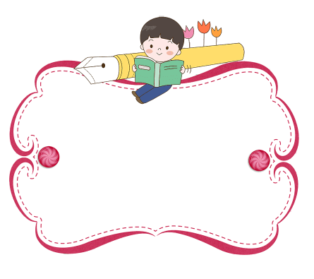
Bài :
ÔN TẬP GIỮA HỌC KÌ 2
TIẾT 1-2
Notes:
Bài giảng được thiết kế bởi: phanthanhutgh1994@gmail.com

Slide 2
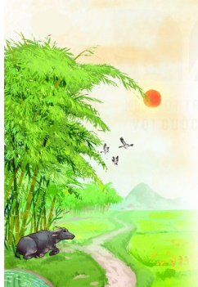
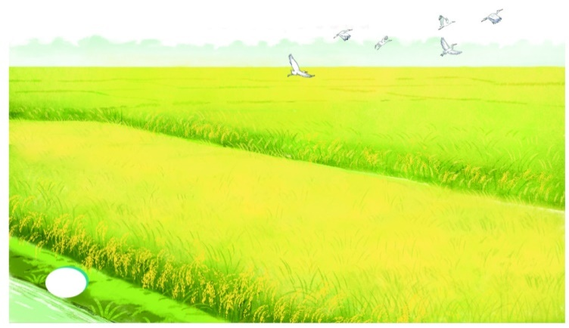
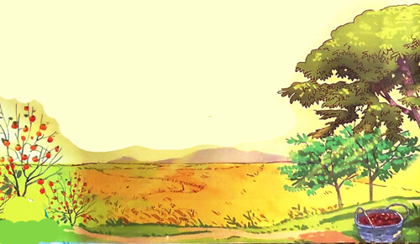
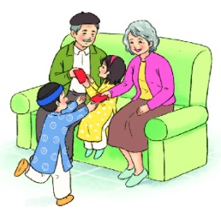
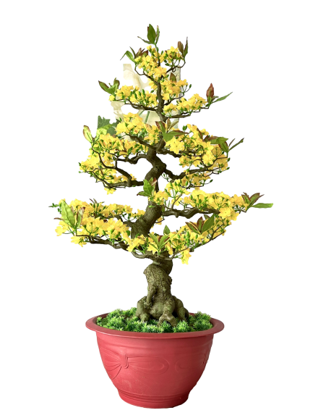
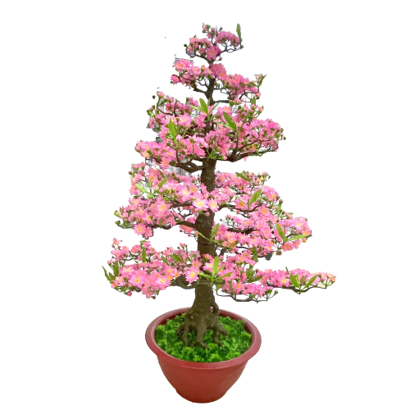
1. Ghép tranh với tên bài đọc phù hợp
1
2
3
1. Chuyện bốn mùa
3. Tết đến rồi
5. Hạt thóc
2. Họa mi hót
4. Mùa vàng
6. Lũy tre
6
5
4
Notes:
Bài giảng được thiết kế bởi: phanthanhutgh1994@gmail.com

Slide 3
2. Đọc bài em thích và thực hiện yêu cầu sau:
a. Tìm trong bài đọc những câu văn, câu thơ hay nói về cây cối hoặc loài vật, cảnh vật.
M: Các loài hoa nghe tiếng hót trong suốt của họa mi chợt bừng giấc, xòe những cánh hoa đẹp, bày đủ các màu sắc xinh tươi. ( Bài Họa mi hót )
Notes:
Bài giảng được thiết kế bởi: phanthanhutgh1994@gmail.com

Slide 4
b. Nêu tên một nhân vật yêu thích trong bài đọc và giải thích vì sao em yêu thích nhân vật đó.
M: Em thích nhất nhân vật chim họa mi. Vì mỗi lần chim cất lên tiếng hót vang lừng, mọi vật như có sự thay đổi kỳ diệu.
Notes:
Bài giảng được thiết kế bởi: phanthanhutgh1994@gmail.com

Slide 5
CỦNG CỐ
DẶN DÒ
Notes:
Bài giảng được thiết kế bởi: phanthanhutgh1994@gmail.com

